Slide 1
Présentation des travaux de réseaux
AGEN CHALEUR URBAINE
05 Juin 2025
Code projet |  |  |  |  | Emetteur |  |  |  | Type document |  |  |  | Discipline |  |  |  | Zone |  |  | N° Ordre |  |  |  |  | Révision
A | G | E | N | - | S | E | P | - | P | L | A | - | R | S | X | - | 5 | 0 | - | 0 | 0 | 1 | 5 | _ | 1 | 2

Slide 2
Programme 2025

Slide 3
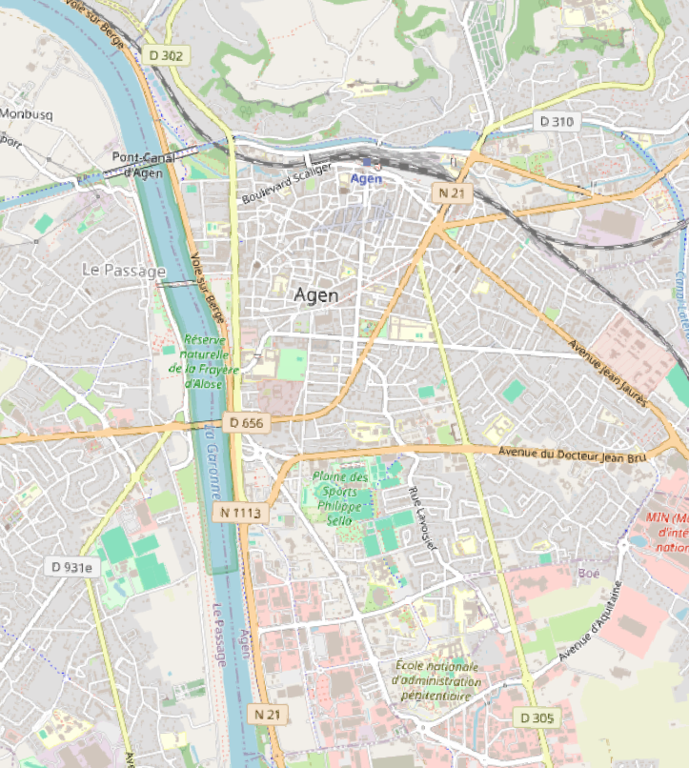
2. Programme 2024 │Aperçu Mensuel
JAN
FEV
MAR
AVR
MAI
JUIN
JUIL
AOU
SEP
OCT
NOV
DEC
Déviations prévues
Rue Montaigne
Bd de la Liberté
Rue de Strasbourg, Avenue Carnot et Bd Liberté
Rue Bonnat - SST052 Cité Administrative
Avenue Michelet
Raccordements Pont de Pierre
Rue René Cassin
Traversée digue du Passage
Avenue Jean Monnet - SST002 Hôtel du Département
Avenue Michel Serres - SST009 ENAP

Slide 4
Programme 2025 │Aperçu Mensuel
JAN
FEV
MAR
AVR
MAI
JUIN
JUIL
AOU
SEP
OCT
NOV
DEC
Déviations prévues
SST015 Maison d’arrêt
Bd Liberté
Rue Bonnat - SST052 Cité Administrative
Avenue Michelet
Bd Liberté
SST026 Serres municipales
SST036 CIO & SST037 Collège Dangla
SST159 Bureaux serres
Raccordement chaufferie biogaz
SST001 clinique Esquirol

Slide 5
Programme 2025 │Aperçu Mensuel
JAN
FEV
MAR
AVR
MAI
JUIN
JUIL
AOU
SEP
OCT
NOV
DEC
Déviations prévues
Raccordement Local UVE
SST041 Résidence Les Dauphins
Avenue Michelet
Rue Lepelletier – SST051 Résidence Pradines
Impasse Morère - SST038 Foyer des jeunes travailleurs
SST050 Alphitan
Avenue des Pyrénées - SST110 Résidence André Maurois
SST001 clinique Esquirol

Slide 6
Programme 2025 │Aperçu Mensuel
JAN
FEV
MAR
AVR
MAI
JUIN
JUIL
AOU
SEP
OCT
NOV
DEC
Déviations prévues
UVE / ATEMAX
Avenue Michelet
Rue du Maréchal Juin
SST099 Résidence Rodrigues
Avenue Michel Serres - SST034 Résidence La Cressonnière

Slide 7
Programme 2025 │Aperçu Mensuel
JAN
FEV
MAR
AVR
MAI
JUIN
JUIL
AOU
SEP
OCT
NOV
DEC
Déviations prévues
UVE / ATEMAX
Rue Ecole des transmissions
SST003/004 Gendarmerie
Mise en service du réseau de chaleur urbain

